Slide 1


Palabras
Para
El
Corazón

Slide 2


No hay puerta por muy cerrada que esté, que el amor no lo abra

Slide 3
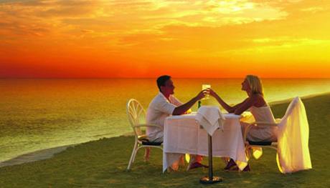
Cuando tu corazón se ilumine con el suave colorido
de la puesta del sol, recuerda que alguien amaneció contigo.

Slide 4
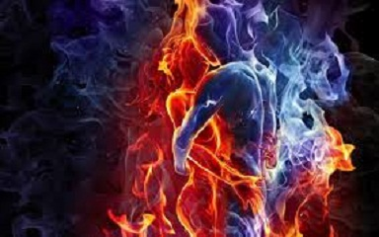

Cuando el fuego de la pasión queme tu corazón, consumiendo todas tus fibras en la inmolación del placer, recuerda que alguien encendió esa llama.

Slide 5
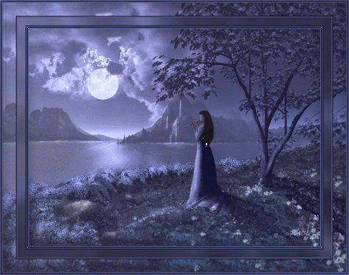
Cuando tu corazón esté bordado de sueños dorados,
tejidos con hilos de luz de luna, recuerda que alguien coloreó tu mundo interior.

Slide 6

Cuando la noche te encuentre con el corazón partido y angustiado ,por las amarguras recogidas en el día, recuerda que hay alguien te estará esperando con el pañuelo en la mano.

Slide 7
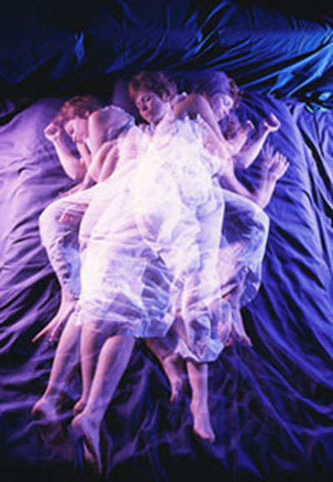
Cuando el insomnio te haga dar vueltas desesperadamente en la cama, recuerda que alguien puede sembrar sueños de paz en tu mente.

Slide 8
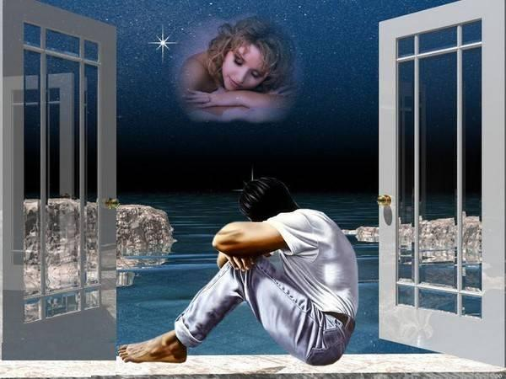
Cuando la soledad te oprima y tu grito no encuentre eco, recuerda que allá, del otro lado, alguien ama tu compañía y entiende tu clamor.

Slide 9

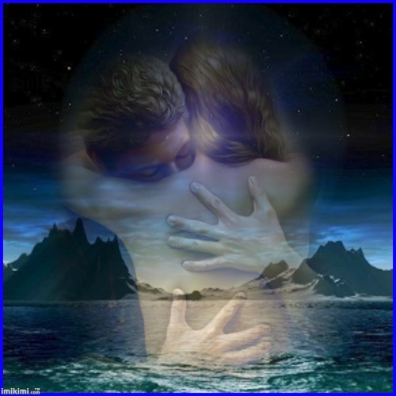
Cuando tus secretos no quepan más dentro de ti, amenazando romper los diques de tu alma, recuerda que existe alguien dispuesto a recogerlos y guardarlos con el cariño y la dignidad que tú esperas.

Slide 10
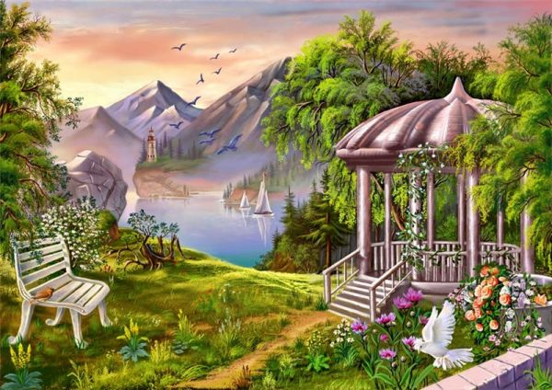
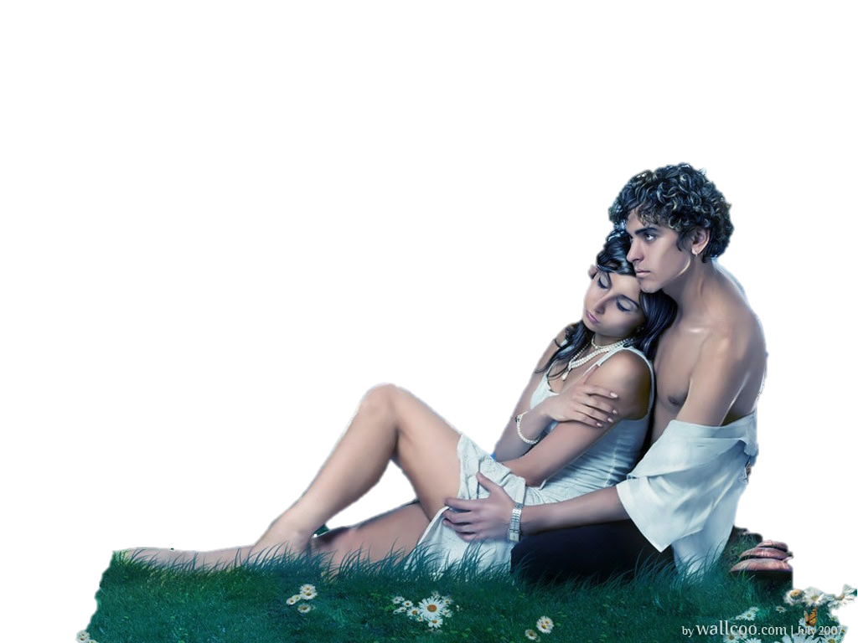


Cuando en tu corazón habite el azul del cielo, la calidez del sol, el gorjeo de los pájaros, el perfume de las flores, la nostalgia del atardecer, el encanto de las mañanas, la serenidad de los lagos y la sonrisa de la ventura, recuerda que alguien ha tocado tu corazón con la varita milagrosa del amor
!

Slide 11
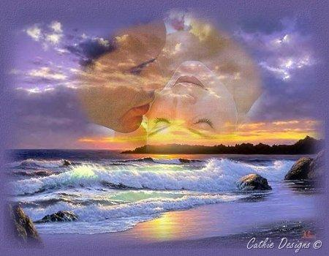
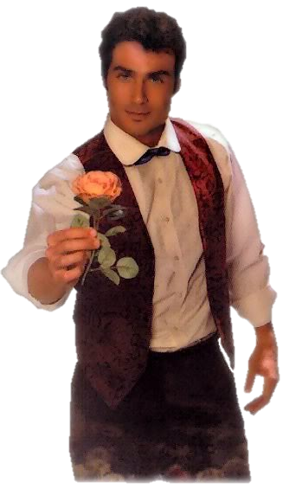
Tú que amas
En las horas felices, comparte con ella tus sonrisas, en las horas de soledad, ve, levántate y búscala dondequiera que esté.
¡NO mires el reloj! ¿Qué importan las horas? La vida es tan corta, no hay tiempo que perder!

Slide 12


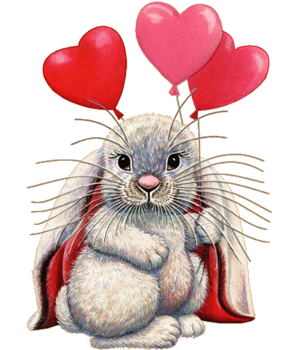
Diseño: Amore
Música : Matrimonio de amor
Interprete : Richard Cleyderman

Slide 13



Accede a la sección que desees desde aquí:
Propia Creación
De la Red
Dedicatorias | Fechas Especiales | Graciosos
Historia y Arte | Lugares | Musicales
Naturaleza y Ciencias | Política | Reflexión
Religiosos | Románticos | Salud
Dedicatorias | Fechas Especiales | Graciosos
Historia y Arte | Lugares | Musicales
Naturaleza y Ciencias | Política | Reflexión
Religiosos | Románticos | Salud
Si deseas recibir pps periódicamente en tu correo electrónico subscríbete aquí:

